Slide 1
ŽIVOTNI PUT ČOVJEKA

Slide 2

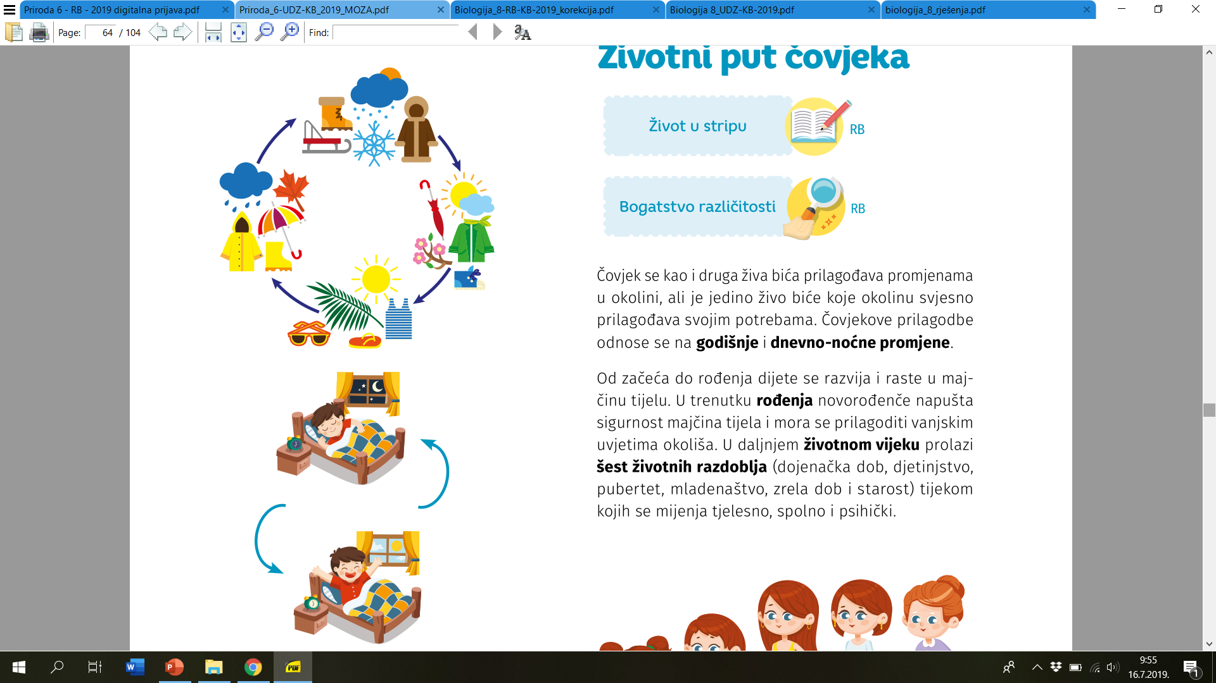
U krugu života
Kako se čovjek prilagodio godišnjim i dnevno-noćnim promjenama?

Slide 3
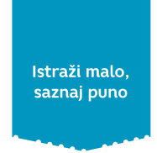

U krugu života
Život u stripu
RB, str. 51. 1.2.i 3. zadatak
4.a i b ne trebate rješavati

Slide 4
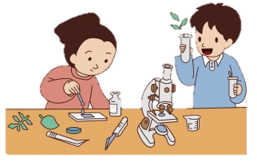
U krugu života
Bogatstvo različitosti
RB, str. 52. zadatak 4.
Upute: U zadatku vas traži da na uzorku od 10 kućanstava ispišete podatke, možete smanjiti broj, za one koje znate.

Slide 5
Precrtaj slijedeću tablicu u bilježnicu.
Učeći o životnim razdobljima čovjeka popunjavaj tablicu.
ŽIVOTNO RAZDOBLJE | ZNAČAJKE | VREMENSKO TRAJANJE
Dojenačko doba
Djetinjstvo
Pubertet
Mladenaštvo
Zrela dob
Starost

Slide 6
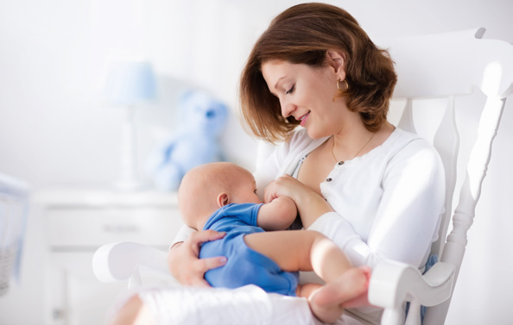
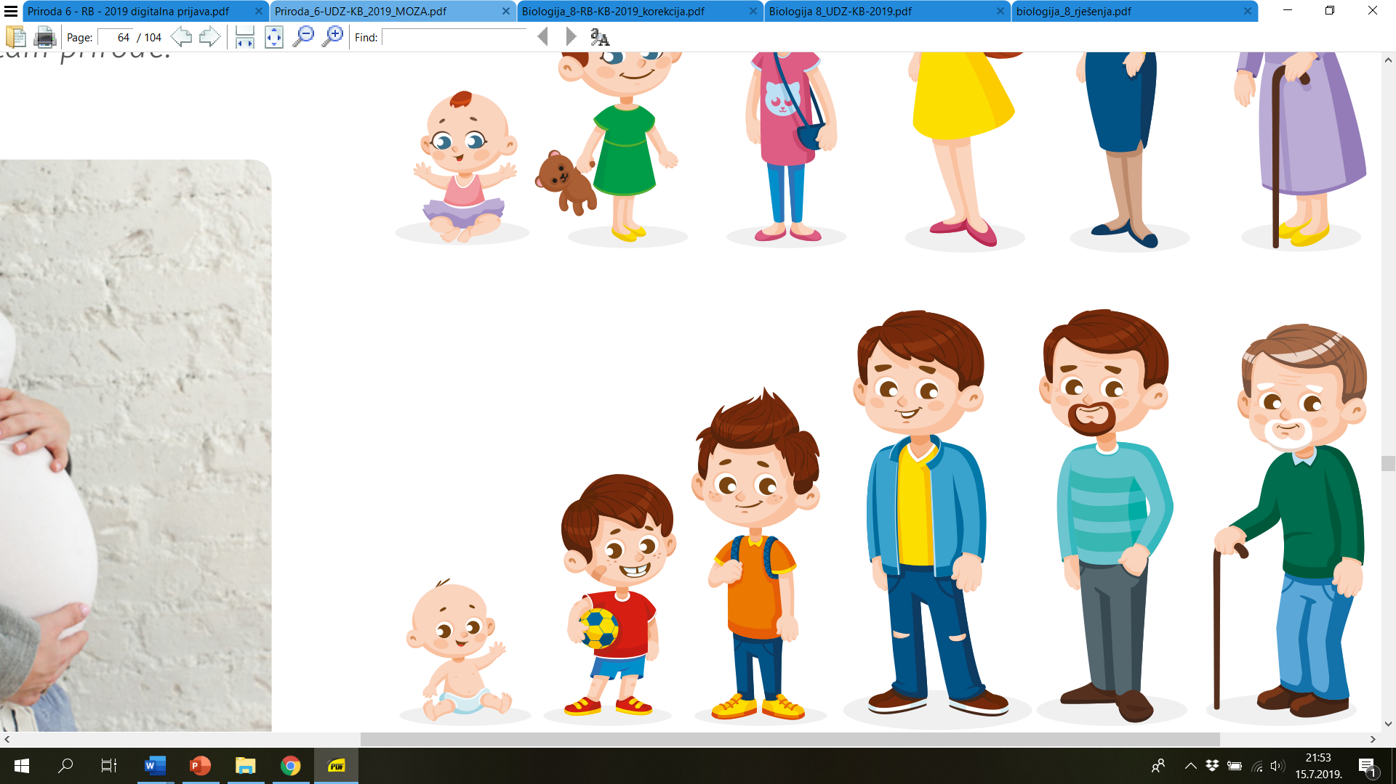
U krugu života
DOJENAČKO DOBA
razdoblje nakon rođenja do prve godine života
novorođenče → osnovne životne potrebe: spavanje, prehrana i higijena
nagli rast i dobitak na masi

Slide 7
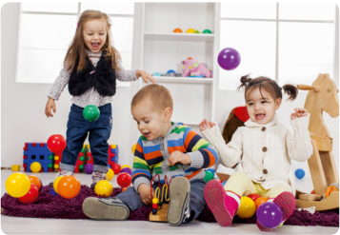
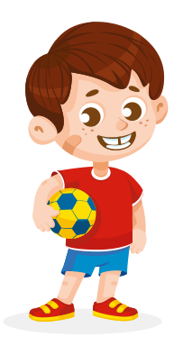
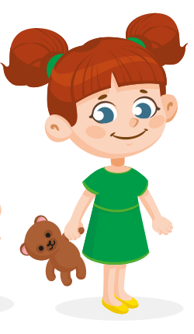
U krugu života
DJETINJSTVO
razdoblje od prve godine života
nagli rast i dječaka i djevojčica, brz psihički razvoj, učenje igrom i oponašanjem okoline, usvajanje vještina (hodanje, samostalno hranjenje, komuniciranje s okolinom, kontroliranje mokrenja i stolice)
najosjetljivije razdoblje

Slide 8

ŽIVOTNO RAZDOBLJE | ZNAČAJKE | VREMENSKO TRAJANJE
Dojenačko doba | - nagli rast i dobitak na masi | - do prve godine života
Djetinjstvo | - nagli rast i dječaka i djevojčica - brz psihički razvoj, učenje igrom i oponašanjem okoline, usvajanje vještina (hodanje, hranjenje, komuniciranje, kontroliranje mokrenja i stolice) | - od prve godine do puberteta
Pubertet
Mladenaštvo
Zrela dob
Starost

Slide 9
Prisjetimo se…
Usporedi trajanje i glavne značajke faza životnog ciklusa čovjeka prikazanih na slikama.

